Slide 1


УМК «Школа России»
1 класс
«Многоугольники»
Першина И.В.
учитель начальных классов
МБОУ «СШ №40»
г.Нижневартовска

Slide 2
Работаем устно
6
3
9
4
10
1
7
8
2
5

Slide 3

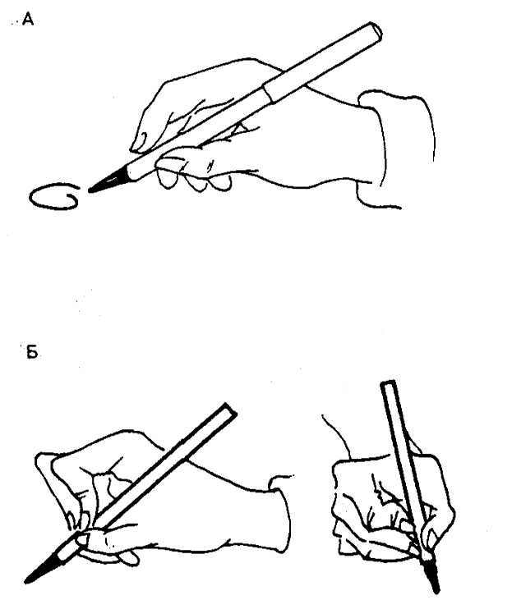
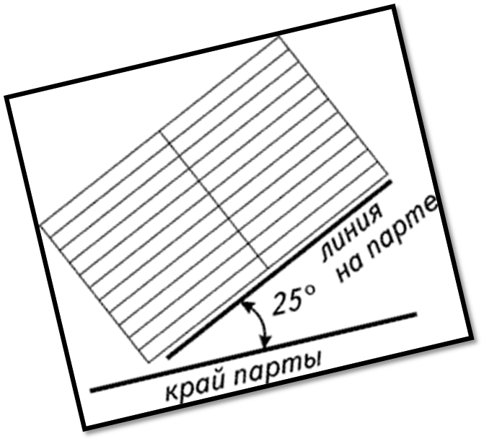
Проверь посадку
Держи ручку
правильно

Slide 4

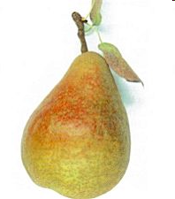
Чистописание
Повторение написания цифры 4

Slide 5
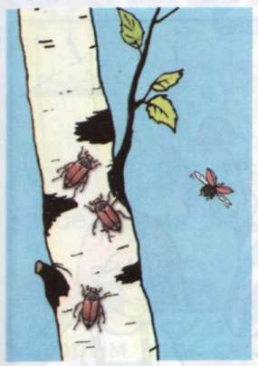

Составь задачи
4 – 1 = 3
3 + 2 = 5

Slide 8
Жили-были три подружки
В разных домиках своих.
Три весёлых хохотушки –
Точками все звали их.

Slide 9
Между этими домами
Реки длинные текли.
Точки очень не хотели
Ножки промочить свои.

Slide 10
И тогда они решили
Между домиками взять,
Сделать мостики большие ,
Чтобы в гости прибегать.
Мост с мостом соединился,
Треугольник получился.

Slide 11
треугольники

Slide 12
вер
ВЕРШИНА

Slide 13
100
рона
СТОРОНА

Slide 14
четырёхугольники

Slide 15
четырёхугольник
УГОЛ

Slide 16
многоугольники

Slide 17
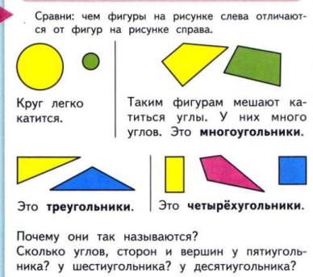
Работа по учебнику
С.50

Slide 20
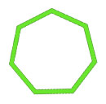
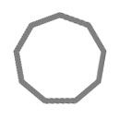
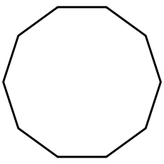
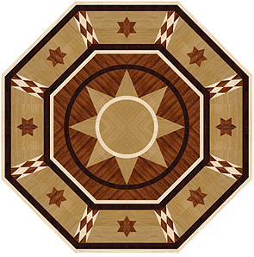
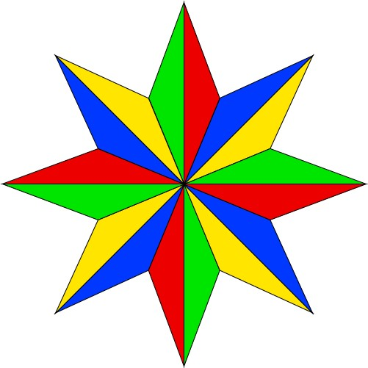

Slide 21

Работа по учебнику
С.50

Slide 22
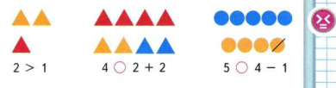
Работа по учебнику
С.51

Slide 23
4 – 3 =
4 – 1 =
1
3

Slide 24
5 – 2 =
5 – 3 =
3
2

Slide 25
– =
+ =
4
2
2
2
2
4

Slide 26
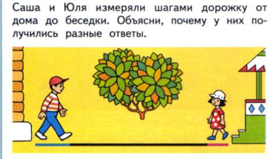
Работа по учебнику
С.50

Slide 27
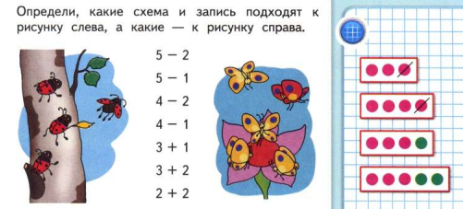
Работа по учебнику
С.51

Slide 28
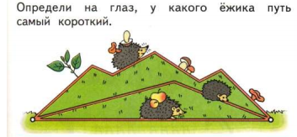
Работа по учебнику
С.51

Slide 29
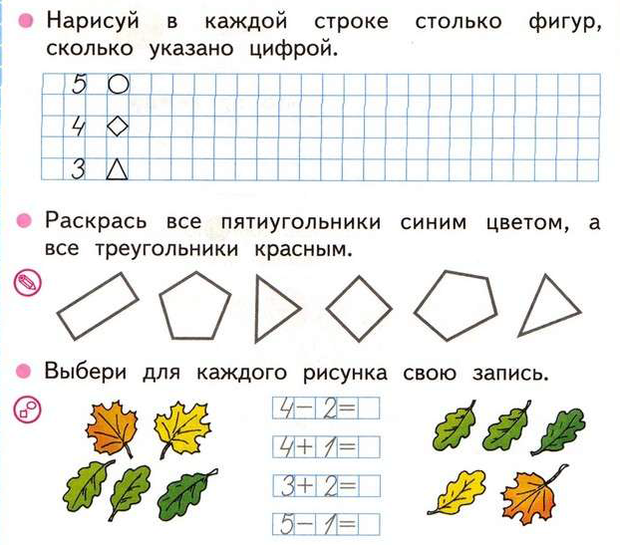
Работа в рабочей тетради
С.20

